Slide 1
«Опыт работы по трудоустройству граждан с нарушением слуха в г. Архангельске»

Slide 2
Услуги для людей с нарушением слуха при содействии в трудоустройстве:
Информирование о способах поиска работы:
Интернет ( дома/компьютерный класс)
Центр занятости
Личный контакт
Ярмарки вакансий
Печатные издания
Сопровождение в центр занятости
Помощь при составление резюме
Обзвон предприятий о наличии вакансий, условия предоставления рабочего места
Помощь при заполнении анкет в организациях и контроль обратной связи
«Презентация себя» во время собеседования
Сопровождение на собеседование
Помощь при прохождении медицинской комиссии
Помощь при обучении на рабочем месте
Контакт с коллективом

Slide 3
Услуги для работодателей при трудоустройстве и во время рабочего процесса инвалидов по слуху:
Поддержка административной части предприятия
Сурдоперевод на собеседовании
Консультирование по особенностям коммуникации и психологии неслышащих людей
Помощь при обучении неслышащего на рабочем месте
Поддержка при взаимодействии с центром занятости
Разрешение конфликтных ситуаций
Консультации юриста
Информирование по выгодным моментам для организации
Содействие при оборудовании рабочего места

Slide 4
Проблемы инвалидов по слуху при поиске работы:
Отсутствие вакансии по профобразованию
Отсутствие образования
МСЭ, ИПР
Коммуникация с работодателем
Официальное трудоустройство менее выгодно и более проблематичное в документообороте
Недостойная з/п за неквалифицированный труд
Аутсёрсинговые компании, заполняющие рынок труда
Неграмотное оформление интернет ресурсов
Неактуальность вакансий
Отсутствие специальных предприятий для инвалидов
Завышенные требования
Необорудованное рабочее место

Slide 5
Проблемы потенциального работодателя:
Отсутствие опыта работы с инвалидами
Негативный предыдущий опыт
Дополнительные затраты
Повышенная ответственность

Slide 6
Работа АРО Всероссийского общества глухих с работодателями:
Круглые столы
Курсы РЖЯ
Информирование о различных программах и льготах
Поддержка сурдопереводчиков
Положительные примеры
Поручительство

Slide 7
Статистика
Период | Поступило обращений | Трудоустроено
2017 | 22 | 11
2018 | 11 | 7
2019 г | 20 | 11

Slide 8
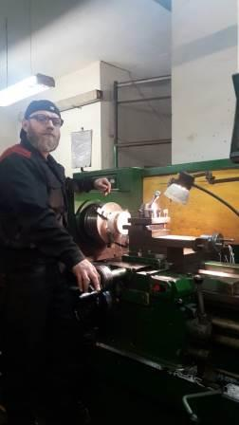
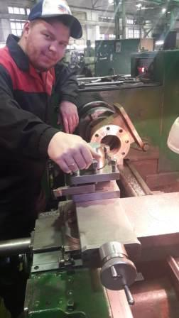
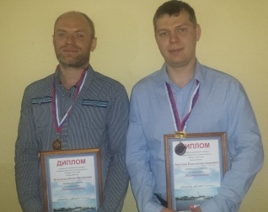
Истории успеха
Архангельский филиал «Судоремонтный завод «Красная Кузница» акционерного общества «ЦС «Звездочка»

Slide 9
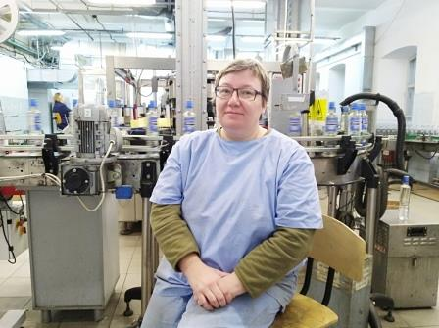
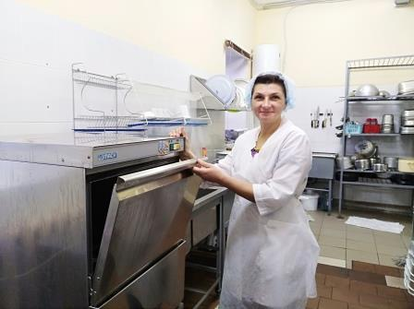
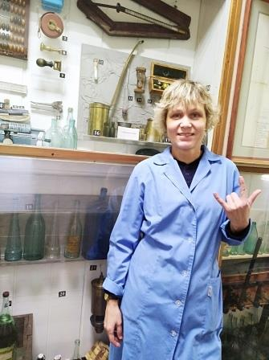
Истории успеха
АКЦИОНЕРНОЕ ОБЩЕСТВО "АРХАНГЕЛЬСКИЙ ЛИКЕРО-ВОДОЧНЫЙ ЗАВОД"

Slide 10
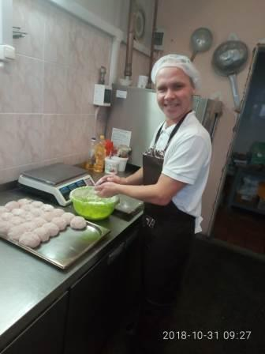
Истории успеха
ООО «Севзапдорстрой»

Slide 11
Рекомендации для организаций инвалидов:
Сотрудничество с Центром занятости
Сотрудничество с общественными организациями
Вхождение в Реестр поставщиков социальных услуг (442 ФЗ)

Slide 12
Контактные данные
Архангельское региональное отделение Общероссийская общественная организация инвалидов «Всероссийское общество глухих» (АРО ВОГ)
г. Архангельск, ул. Р. Люксембург. 78
27-12-80, 292-290
arovog@mail.ru

